Slide 1

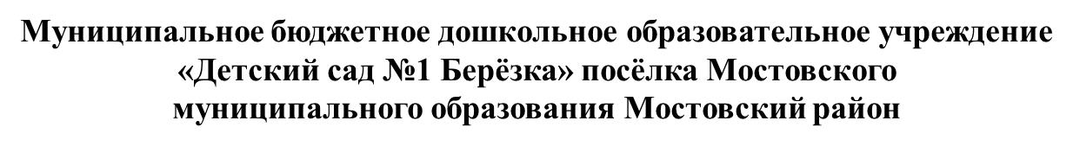

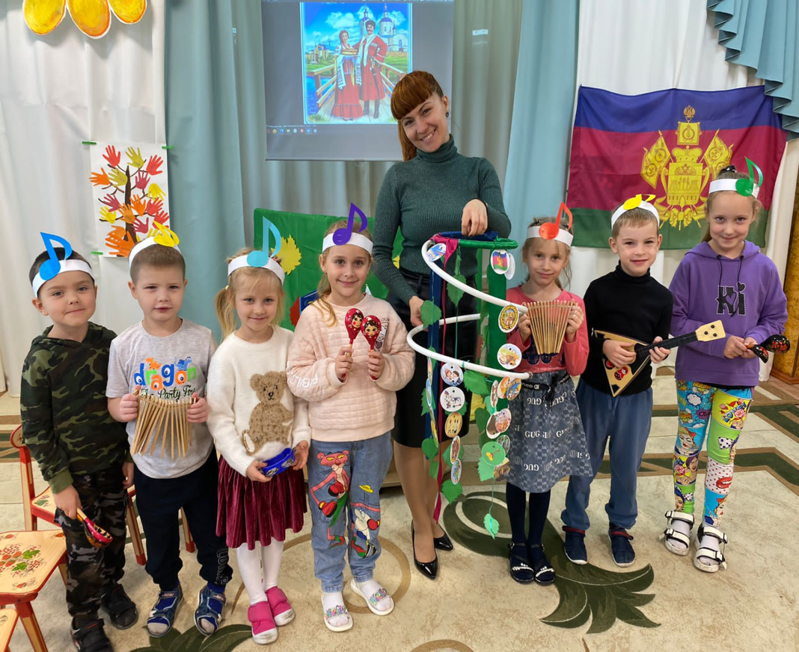
    Музыкальный руководитель
    Савинова Ольга Юрьевна

Slide 2

В ФГОС указывается, что одним из основных принципов дошкольного образования является поддержка инициативы детей в различных видах деятельности, в том числе игре, которая является ведущим видом деятельности на протяжении всего периода дошкольного детства. Поддержка инициативы является также условием, необходимым для создания социальной ситуации развития детей. На этапе завершения дошкольного образования одним из целевых ориентиров ФГОС предусмотрена одна из возрастных характеристик возможностей детей – «проявляют инициативу и самостоятельность в различных видах деятельности – игре и т. д

Slide 3


Slide 4
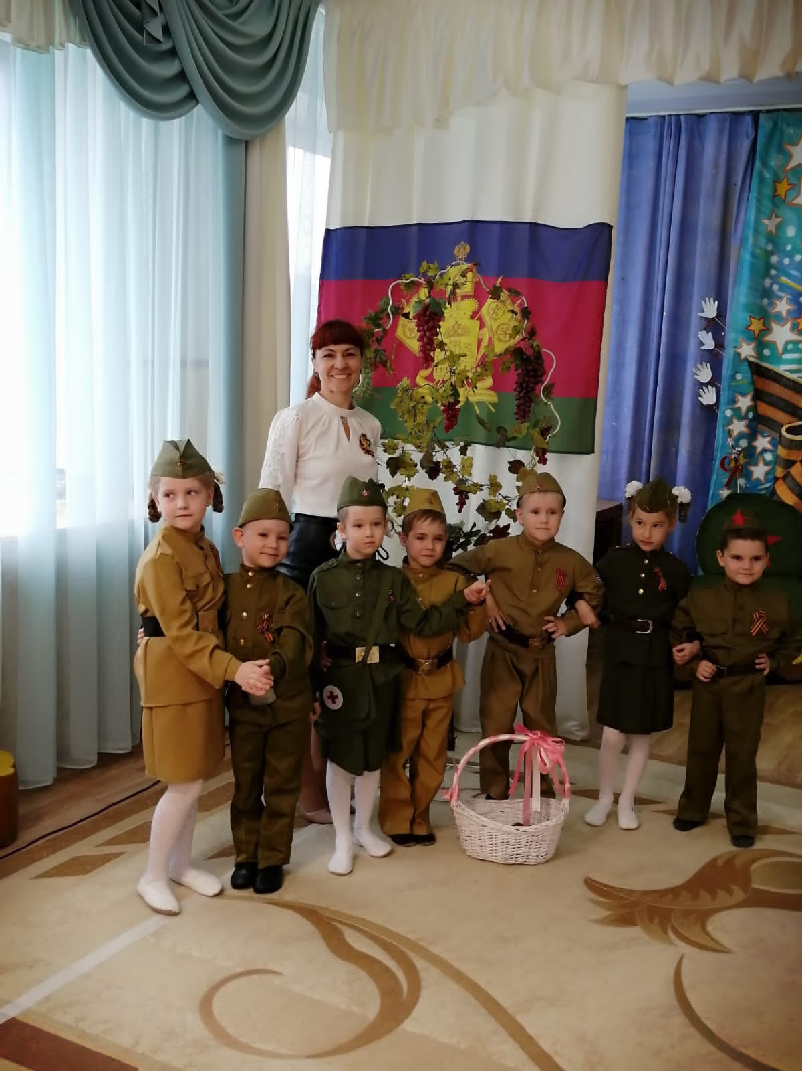

Slide 5



Slide 6


ТРИЗ

Slide 7
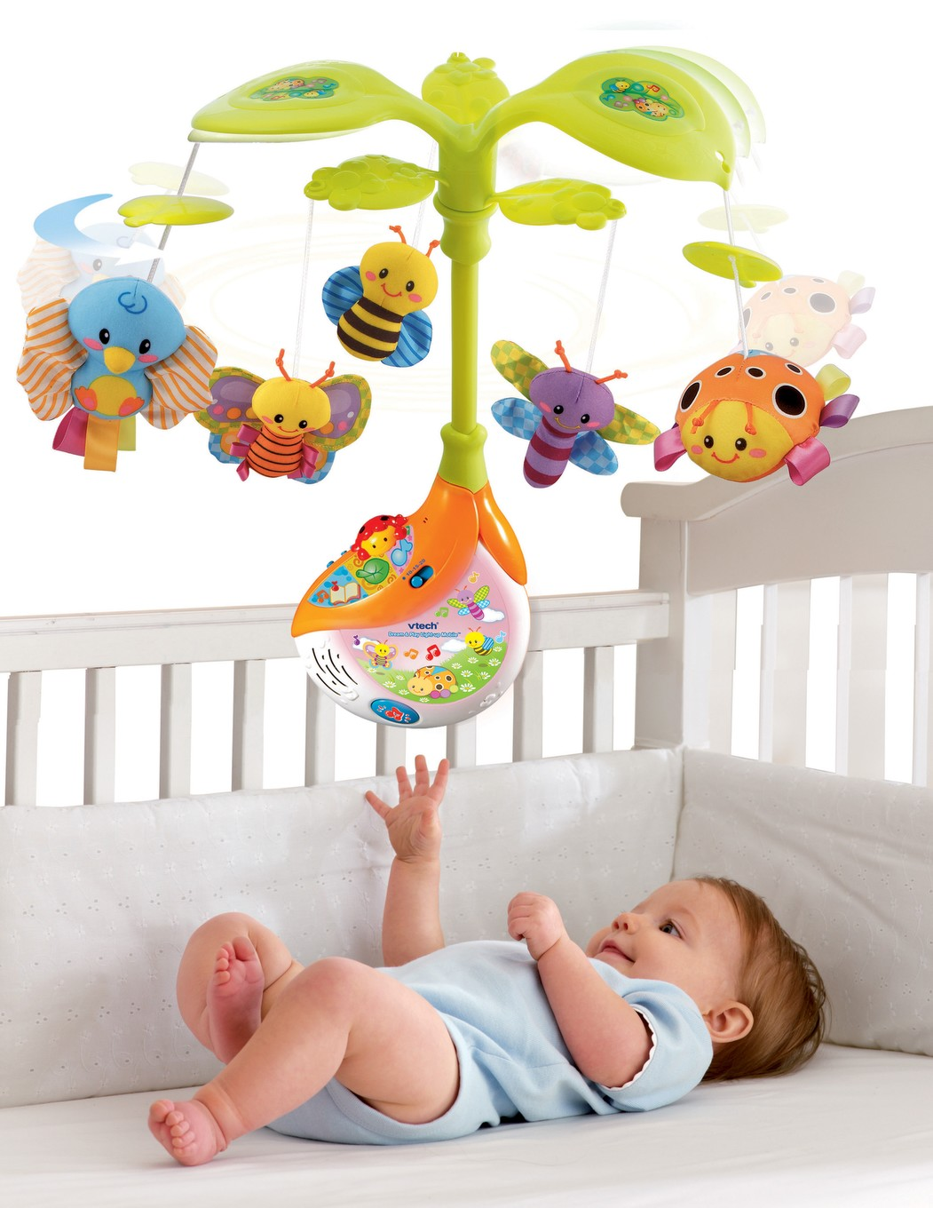

Slide 8


Педагогическая находка.
«Использование музыкального мобиля при организации работы
по нравственно-патриотическому воспитанию детей в ДОУ»

Slide 9
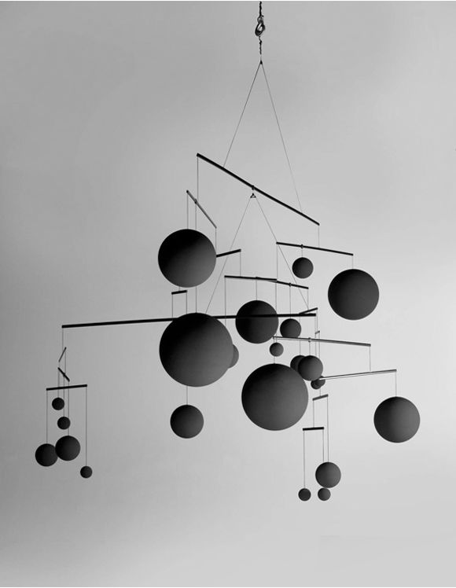
Мобиль
(от англ. mobile– подвижной– передвижной), движущаяся конструкция с креплеными особым образом элементами.

Slide 10
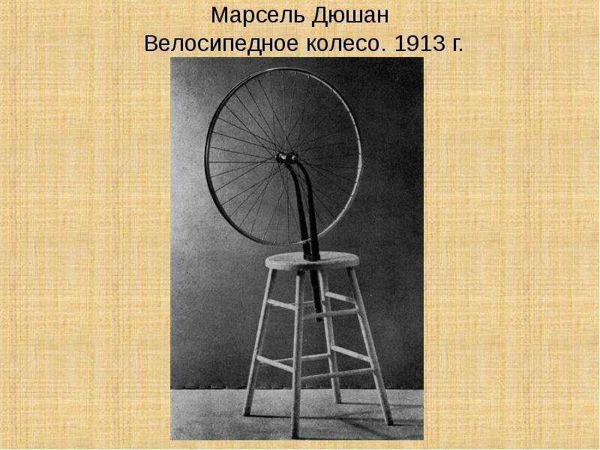

Slide 11
Цель использования мобиля в ДОУ : эстетическое, сенсорное и эмоциональное развитие детей дошкольного возраста.
Задачи, решаемые в процессе игр с мобилем:
1. Образовательная: познакомить детей с эмоциями и сенсорными эталонами.
2. Развивающая: развивать словарный запас, мышление, воображение.
3.Воспитательная: воспитывать эстетический вкус, умение радоваться увиденному

Slide 12
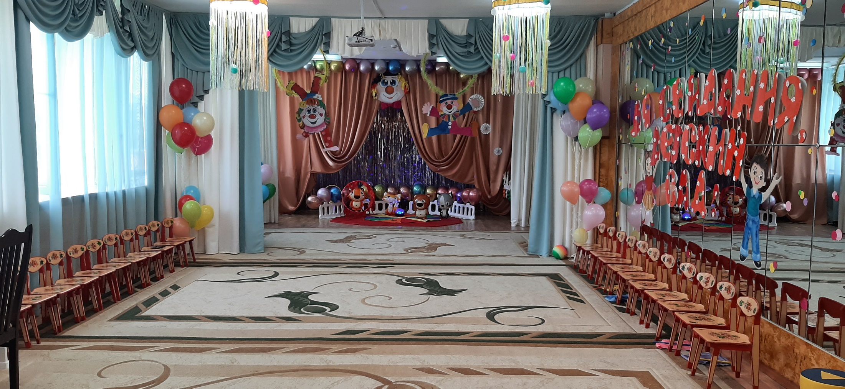

Slide 13
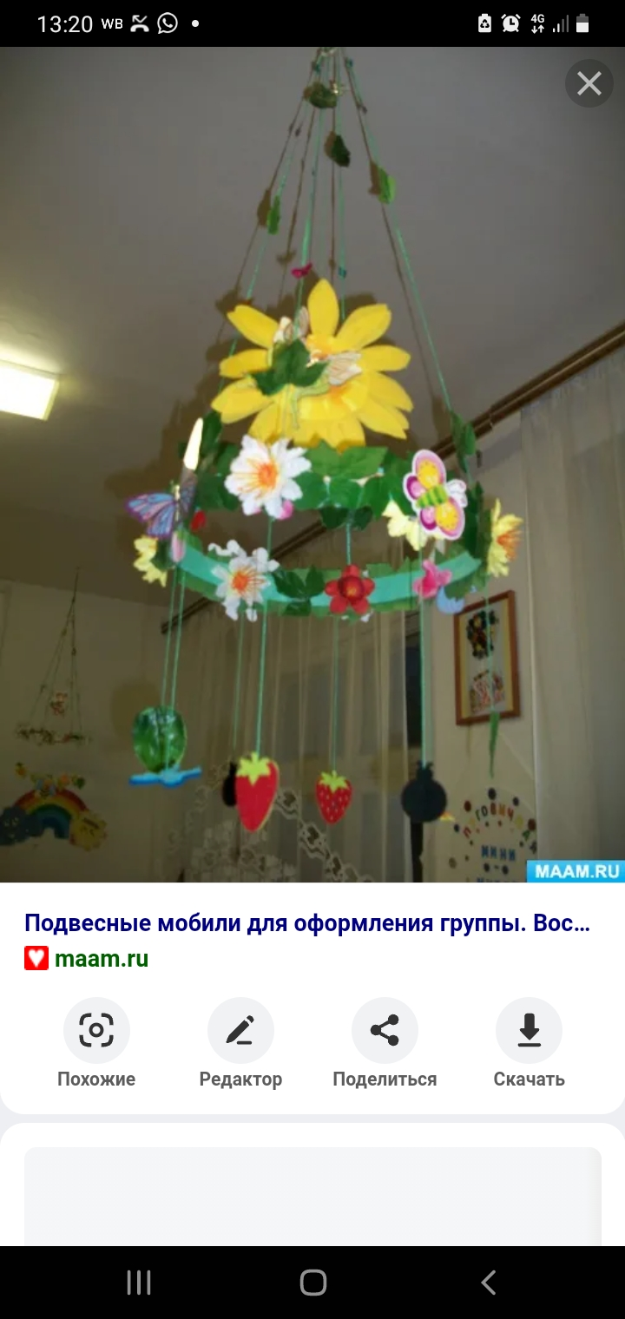
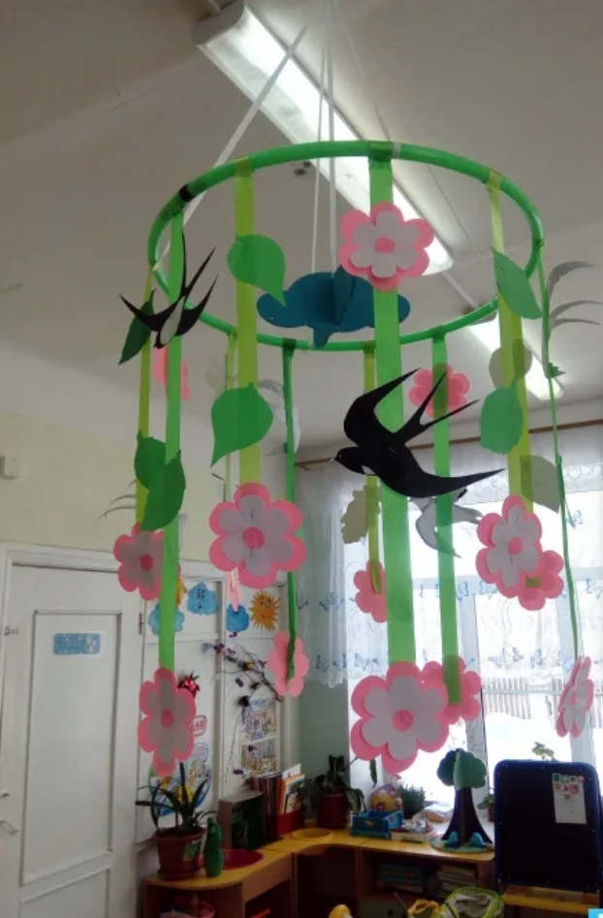

Slide 14
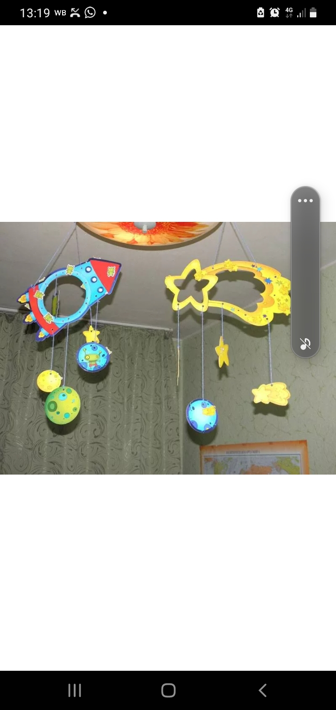
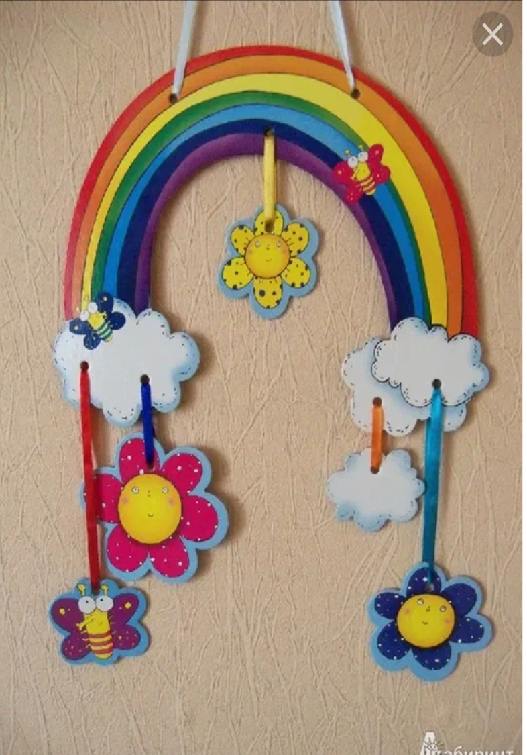

Slide 15
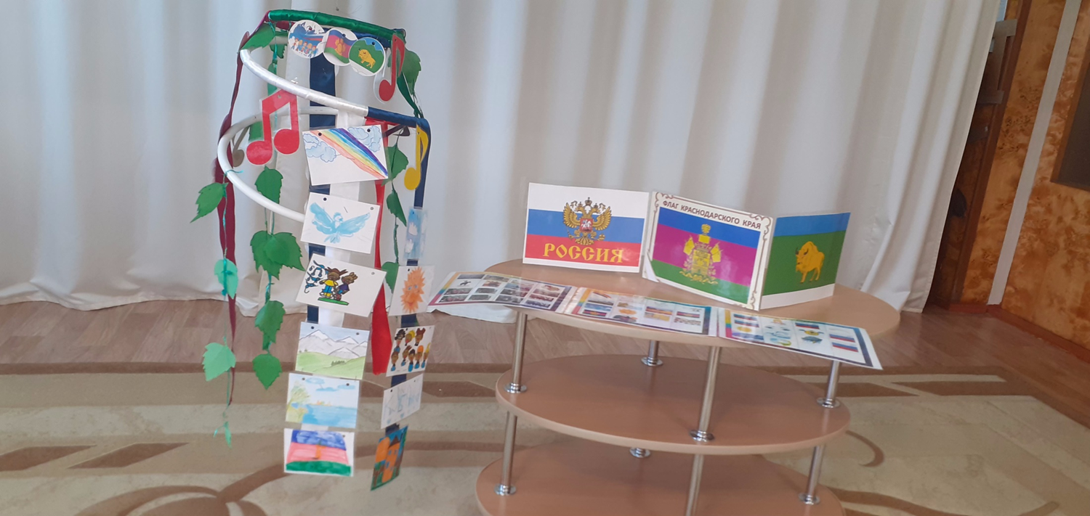
Музыкально-Дидактическое пособие
«Кубанский серпантин»

Slide 16


Slide 17
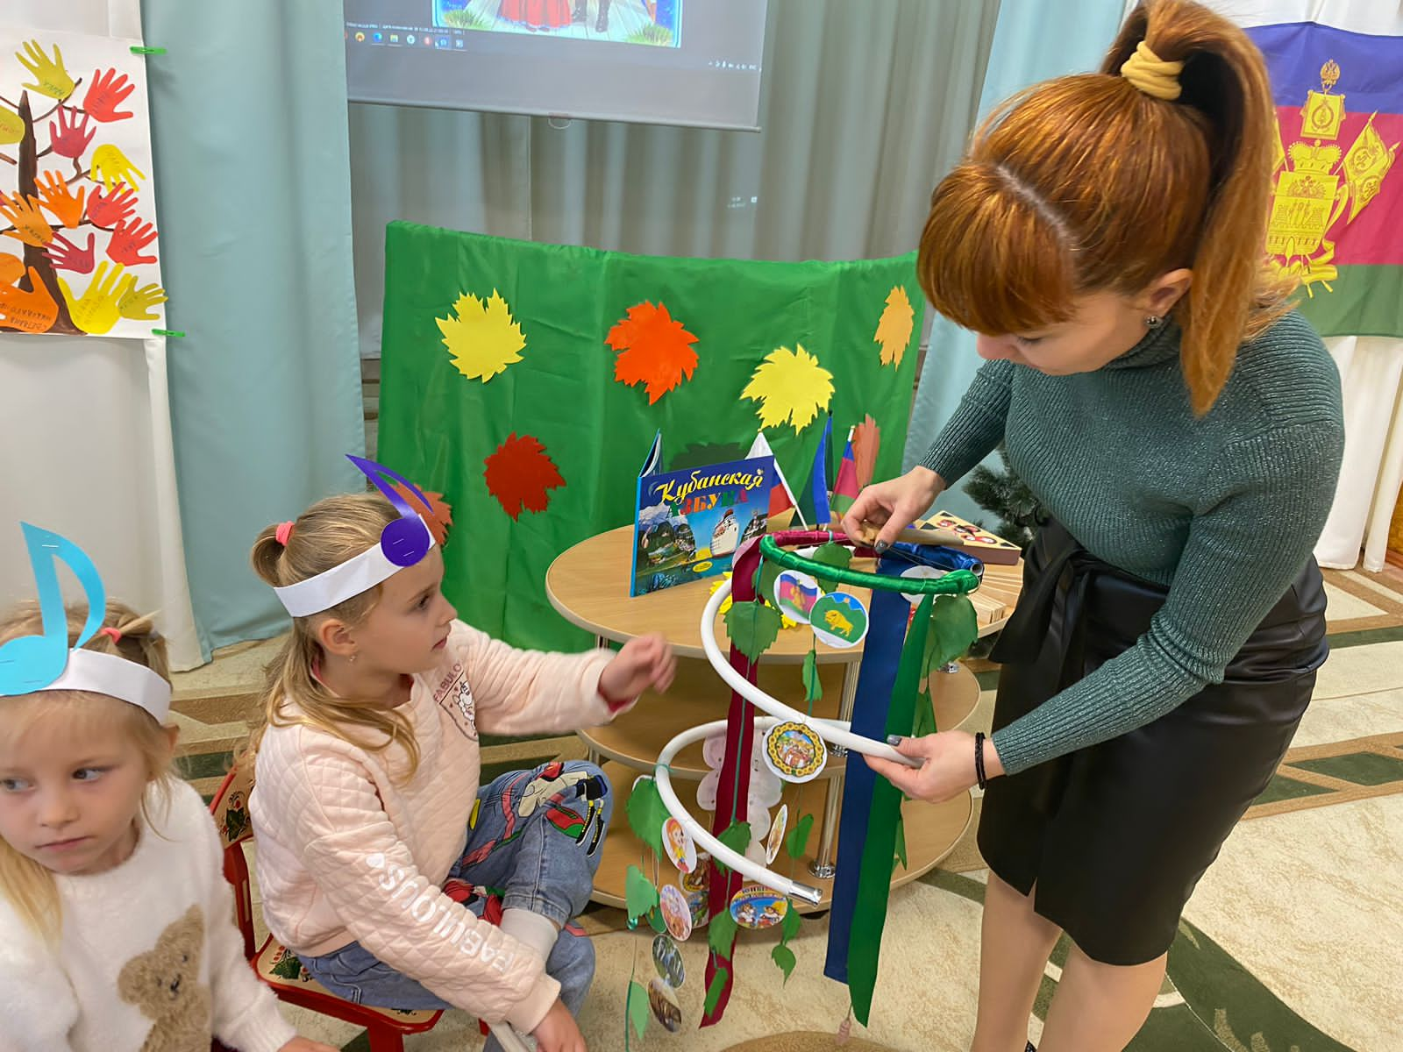

Slide 18
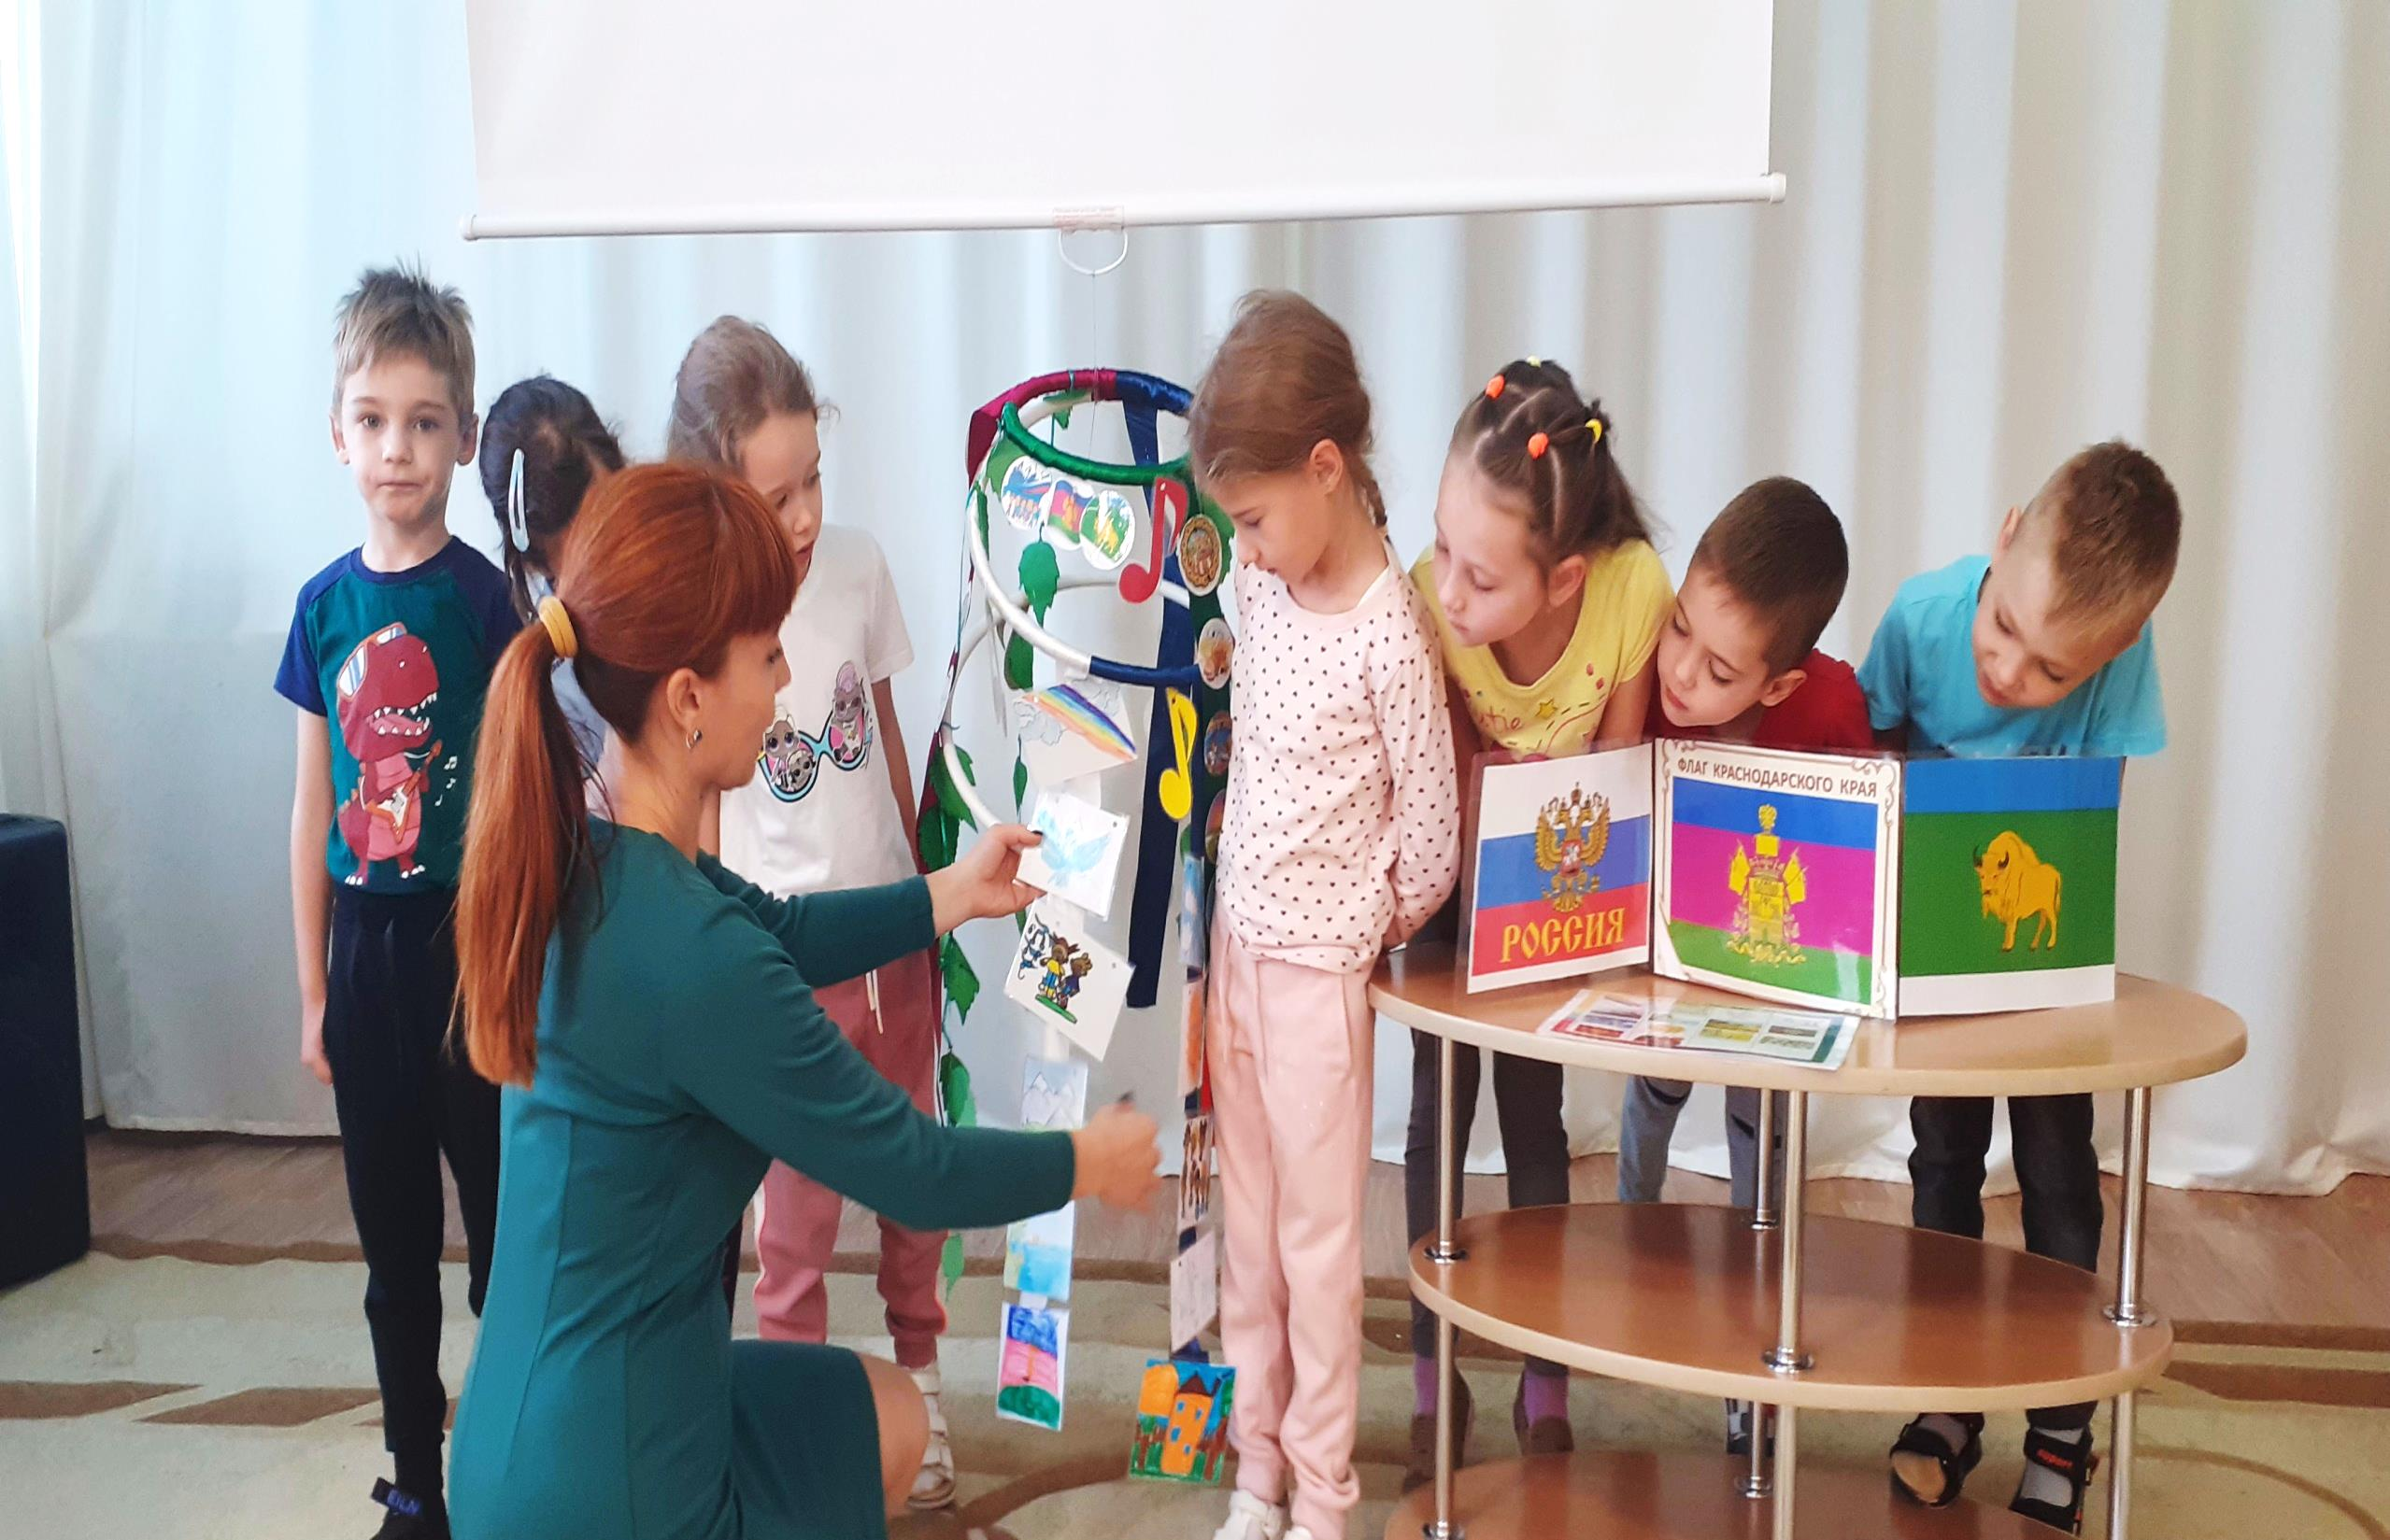

Slide 19
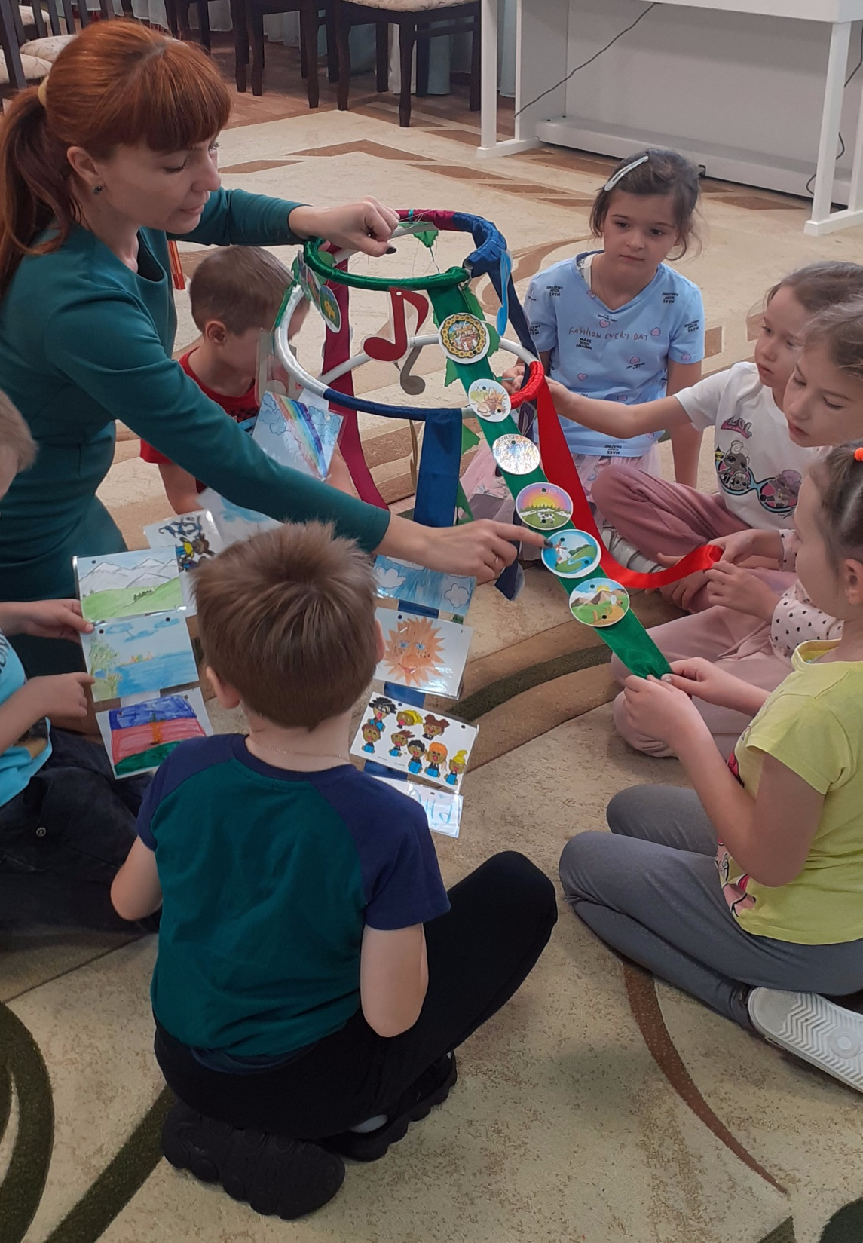
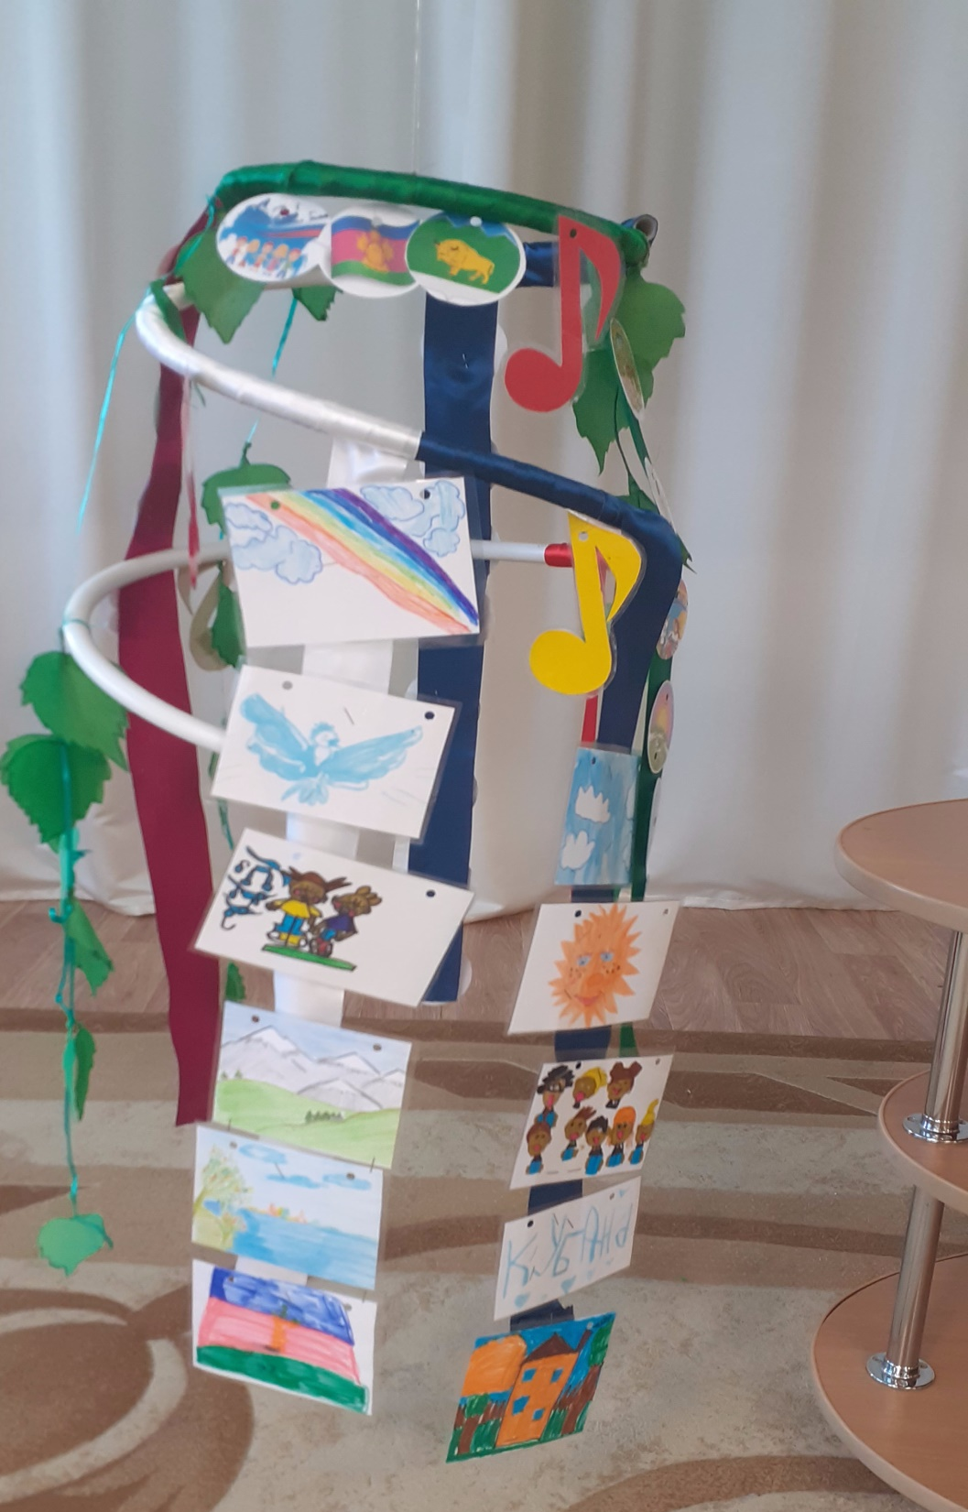

Slide 20
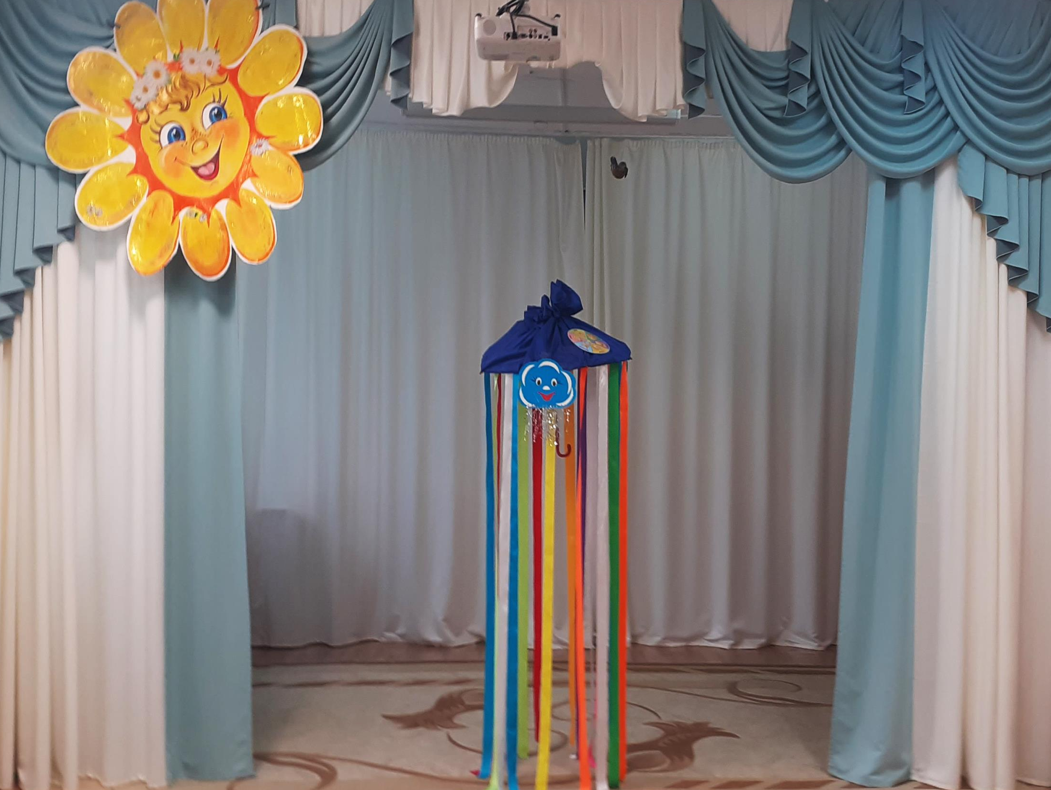

Slide 21
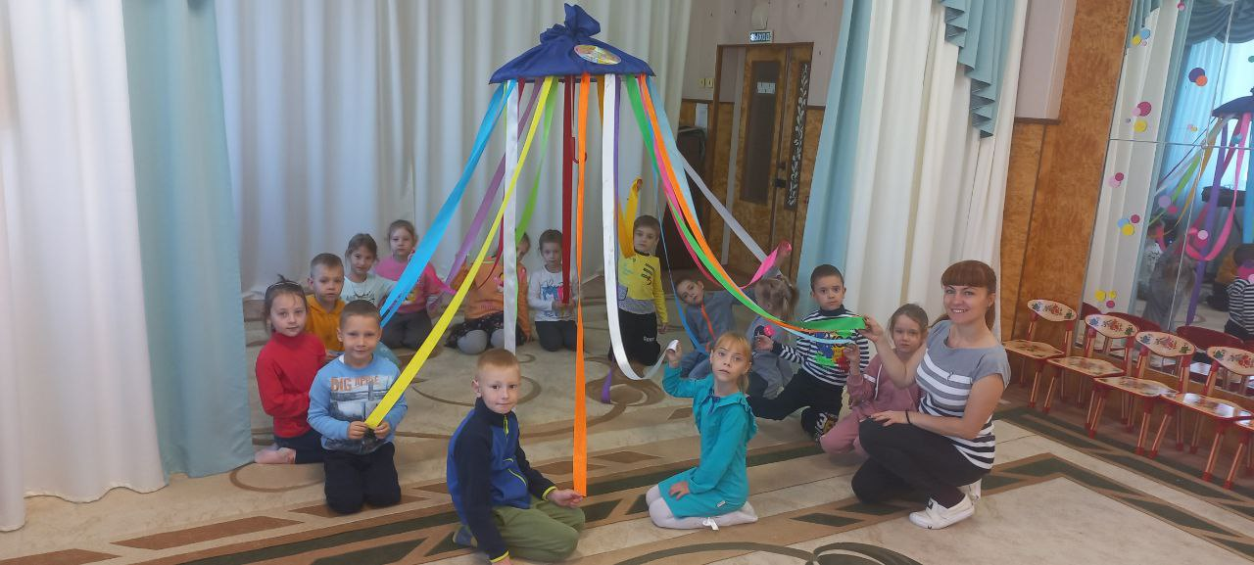

Slide 22
Чем же полезны мобили?
развивают представления о свойствах и отношениях объектов окружающего мира;
-способствуют становлению самостоятельности, целенаправленности собственных действий;
-развивает общение и взаимодействие детей со взрослыми и сверстниками;
-развивает интерес, любознательность и познавательную мотивацию;
-активизирует словарный запас дошкольника;
-развивает крупную и мелкую моторику рук.

Slide 23
Спасибо за внимание!

